Slide 1
PROYECTO 1. INTEGRACIÓN FACTURACIÓN, NÓMINA Y CARTERA

Slide 2
ETAPA/PAQUETE DE TAREAS | ACTIVIDAD | JUNIO |  |  |  | JULIO |  |  |  | AGOSTO |  |  |  | SEPTIEMBRE |  |  |  | OCTUBRE
 |  | SEMANAS
 |  |  |  |  |  | 6-jul | 13-jul | 20-jul | 27-jul | 3-ago | 10-ago | 17-ago | 24-ago | 7-sep | 14-sep | 21-sep | 28-sep | 5-oct | 12-oct | 19-oct | 26-oct
CONCEPCIÓN | LEVANTAR REQUERIMIENTOS INICIALES | x | x
 | AJUSTAR REQUIERIMIENTOS INICIALES | x | x
 | REALIZAR CRONOGRAMA CON TIEMPOS Y RECURSOS | x | x
 | REALIZAR REUNIÓN DE INICIO |  | x | x
DISEÑO TRANSVERSAL | DEFINIR ARQUITECTURA COMPUTACIONAL |  | x | x
 | DISEÑAR MODELO DE DATOS |  | x | x
 | IMPLEMENTAR AMBIENTE DE PRUEBAS SOBRE MÁQUINA VIRTUAL |  | x | x
 | REALIZAR PLAN DE LEVANTAMIENTO DE INFORMACIÓN PARA CARGUE INICIAL |  | x | x | x | x
IMPLEMENTACIÓN TRANSVERSAL | IMPLEMENTAR MODELO DE DATOS |  |  | x | x | x
 | EJECUTAR PLAN DE LEVANTAMIENTO DE INFORMACIÓN |  |  | x | x | x | x | x | x | x
CONTRATOS, MODIFICACIONES CONTRACTUALES, CONDICIONES DE PAGO Y PROYECTOS | DISEÑO PRELIMINAR |  |  | x | x | x
 | IMPLEMENTACIÓN 3 ITERACIONES |  |  | x | x | x | x
NÓMINA Y NOVEDADES DE NÓMINA | DISEÑO PRELIMINAR |  |  | x | x | x
 | IMPLEMENTACIÓN 3 ITERACIONES |  |  | x | x | x | x
PRIORIZACIÓN, REVISIÓN DE FACTURA Y EMISIÓN DE FACTURA | DISEÑO PRELIMINAR |  |  |  |  | x | x | x
 | IMPLEMENTACIÓN 3 ITERACIONES |  |  |  |  |  | x | x
PROYECCIÓN DE INGRESOS | DISEÑO PRELIMINAR |  |  |  |  |  |  | x | x | x
 | IMPLEMENTACIÓN 3 ITERACIONES |  |  |  |  |  |  | x | x | x
GESTIÓN DE CARTERA | DISEÑO PRELIMINAR |  |  |  |  |  |  |  | x | x | x
 | IMPLEMENTACIÓN 3 ITERACIONES |  |  |  |  |  |  |  | x | x | x
CIERRE | ELABORAR DOCUMENTACIÓN FINAL |  | x | x | x | x | x | x | x | x | x
 | REALIZAR REUNIÓN DE CIERRE |  |  |  | x | x | x | x | x | x | x
 | REALIZAR ENCUESTA DE SATISFACCIÓN Y ANÁLISIS CIERRE |  |  |  | x | x | x | x | x | x | x
En avance
Finalizada
Programado
Pruebas
Ajustes
Desvío cronograma inicial
Iteración 2 finalizada

Slide 3
AVANCE ESTIMADO: 95%
PROCESAMIENTO VALOR A FACTURAR OCTUBRE 2018: DESPUÉS DE CORREGIR EL ASUNTO DE DECIMALES SE TIENEN 37 CENTROS DE COSTOS VALIDADOS DE UN TOTAL DE 69 CENTROS DE COSTOS QUE REQUERÍAN FACTURA PARA OCTUBRE (53%).
MÓDULO “PRIORIZACIÓN, REVISIÓN DE FACTURA Y EMISIÓN DE FACTURA”: SE CORRIGIERON 2 ERRORES IDENTIFICADOS Y SE IMPLEMENTARON 2 ACCIONES DE MEJORA (PJ: PERMITIR EMITIR MULTIPLES FACTURAS PARA UN MISMO CENTRO DE COSTO Y PERIODO).
MÓDULO PROYECCIÓN DE INGRESOS: SE EJECUTARON ALGORITMOS DE AGRUPAMIENTO CON EL PROPÓSITO DE ESTABLECER UNA DISTRIBUCIÓN DE TIEMPOS DE PAGO PARA CADA UNO DE LOS GRUPOS. SE ESTIMA UN 25% DE AVANCE.
MÓDULO “GESTIÓN CARTERA”: SE IMPLEMENTÓ LA PRIMERA VERSIÓN 4 DE LOS 4 FLUJOS IDENTIFICADOS Y SE INICIÓ EL PROCESO DE IMPLEMENTACIÓN DEL 2. SE ESTIMA 90% DE AVANCE EN ESTE MÓDULO PUES SE ENCUENTRAN EN PRUEBAS.
MÓDULO “NÓMINA Y NOVEDADES DE NÓNIMA”: SE INICIÓ EL PROCESO DE IMPLEMENTACIÓN DE LA ACCIÓN DE MEJORA DE EXTRACCIÓN DE LA INFORMACIÓN DE LOS COLABORADORES DESDE SIPE Y DE MANERA AUTOMATIZADA.
CUELLOS DE BOTELLA O RETOS
INTEGRACIÓN NOOVA: ESTAMOS PENDIENTES DEL USUARIO Y CONTRASEÑA PARA ACCEDER A EL WEB SERVICE DE NOOVA. DE ACUERDO CON EL EQUIPO DE NOOVA ESTA INFORMACIÓN SERÁ ENTREGADA EL DÍA DE LA ENTREGA FORMAL DEL PROYECTO.

Slide 4
PROGRMA PROYECTOS (PROYECTOS 2, 3 y 4)

Slide 5
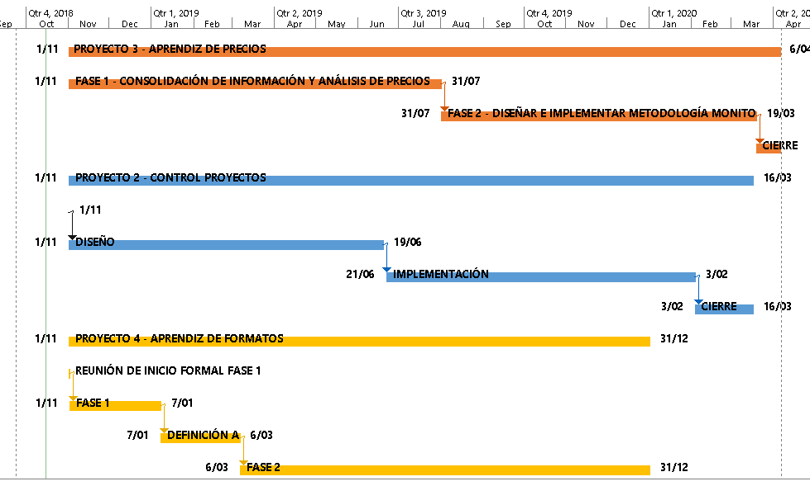
ESCENARIO EJECUCIÓN EN PARALELO
INICIO: 01 NOV 2018
FIN: 6 ABR 2020
DISPONIBILIDAD RECURSOS: 100%
RECURSOS HUMANOS
COORDINADOR BIM
DESARROLLADOR
APRENDIZ
GESTOR DE PROYECTOS
PROFESIONAL EN ANALÍTICA AVANZADA

Slide 6
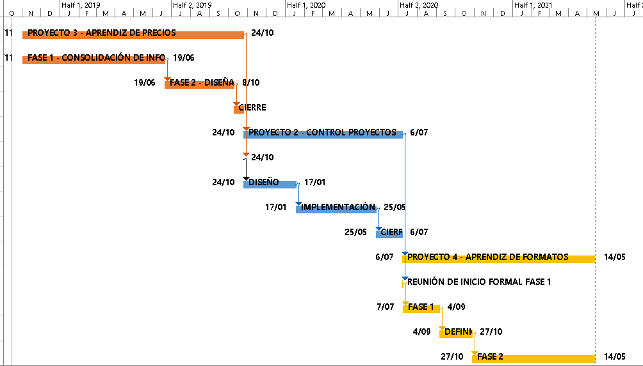
ESCENARIO EJECUCIÓN EN CASCADA
INICIO: 01 NOV 2018
FIN: 15 MAY 2021
DISPONIBILIDAD RECURSOS: 100%
RECURSOS HUMANOS
COORDINADOR BIM
DESARROLLADOR
APRENDIZ
GESTOR DE PROYECTOS
PROFESIONAL EN ANALÍTICA AVANZADA

Slide 7
PROYECTO 2. CONTROL PROYECTOS

Slide 8
AVANCES
AVANCE ESTIMADO: 7.5%
AVANCES
SE CONFIRMÓ CON EL PROVEEDOR QUE REALMENTE NO SIRVEN LAS LICENCIAS ESTÁNDAR DE PROJECT PARA LA IMPLEMENTACIÓN SOBRE PROJECT ONLINE O SERVER.
PASOS A SEGUIR:
REALIZACIÓN DEMO EN LINEA PARA CONTROL PRESUPUESTOS SOBRE PROJECT ONLINE.
EVALUAR LA OPCIÓN DE OPEN PROJECT.
AJUSTAR PRESENTACIÓN CON NUEVA INFORMACIÓN.

Slide 9
PROYECTO 4. PILOTO APRENDIZ FORMATOS

Slide 10
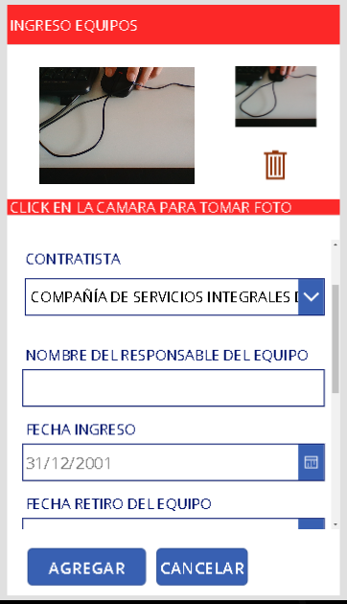
AVANCES
AVANCE ESTIMADO: 10%
SE VISITÓ LA OBRA PARA VER EL USO DE LOS FORMATOS EN CAMPO
SE INICIÓ LA IMPLEMENTACIÓN DE DEL FORMATO CONTROL DE INGRESO DE EQUIPOS.
PASOS A SEGUIR:
DAR INICIO FORMAL AL PROYECTO
FINALIZAR LA IMPLEMENTACIÓN DEL PRIMER FORMATO – CONTROL INGRESO EQUIPOS.

Slide 11
ESTRATÉGICAS / TÁCTICAS

Slide 12
AVANCES
CONTRATACIÓN PROFESIONAL DESARROLLADOR: SE REALIZÓ PRUEBA TÉCNICA Y SE SELECCIONÓ UN CANDIDATO JUNIOR
PASOS A SEGUIR
DEFINIR ARQUITECTURA PARA PROCESAMIENTO DE ACUERDO CON LA INFORMACIÓN LEVANTADA LA SEMANA DEL 1 AL 5 DE OCTUBRE
REALIZAR INDUCCIÓN A CANDIDATO SELECCIONADO

